Slide 1


פרשת השבוע
מספרת לי
וגם...שואלת אותי...

Slide 2

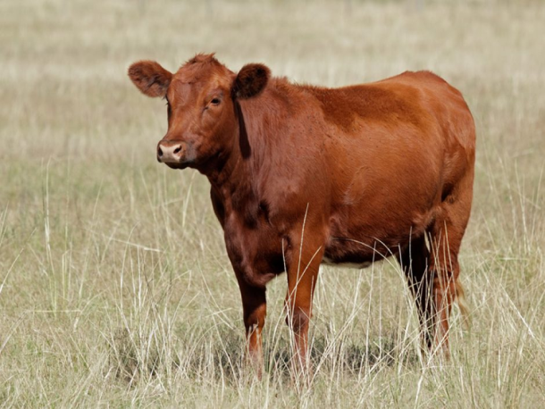
"חוקת"

Slide 3

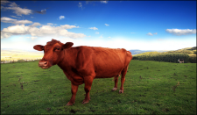

אפר פרה אדומה מטהר מטומאת מת,
בתנאי שאין בה מום, לא הניחו עליה משא, והיא אדומה לגמרי באמת!
אפר זה מעורב במים טהורים, מן המעיין אותם מביאים,
אגודת אזוב טובלים ומזים על אנשים או כלים טמאים.
מרים הנביאה נפטרה, נשמתה עולה לשמיים,
הבאר שבזכותה נעלמה, העם שוב צמא למים.

Slide 4
משה מכה בסלע, שוב יש מים לעם לשתות,
משה ואהרון נענשים, נצטוו לדבר לא להכות.
לארץ- לא יכנסו, יסיימו תפקידם במדבר,
מנהיג חדש יבחר הוא ינהיג את דור ה"מחר".
שליחים אל אדום נשלחים, לעבור בגבולו בלי לריב,
מלך אדום מסרב, עם ישראל מוותר והולך מסביב.

Slide 5



על גבול ארץ אדום ניצב הר ההר,
שם נפטר אהרון, את מקומו ממלא בנו אלעזר.
הכנענים מערד יוצאים למלחמה עם ישראל,
עם ישראל מתפללים לישועה- הקב"ה גואל.
מקיפים את ארץ אדום מתלוננים על המן מכנים אותו "לחם קלוקל",
נחשים נשלחים, מכה גדולה בישראל.

Slide 6

על ראש הנס, נחש נחושת מציב משה בצו אלוקים,
כל המרים ראשו מתרפא מיד, ניצל מארס המזיקים.
שוב נשלחים שליחים, הפעם בקשת מעבר בארצו של סיחון,
שוב נענים בשלילה אך הפעם יוצאים לקרב ובעזרת השם יש ניצחון.
ממשיכים במסע הכיבוש צפונה אל ממלכת עוג מלך הבשן,
בחסדי שמים האויב נופל לא נשאר שריד אפילו קטן...

